Slide 1
王者荣耀AI即将上线
汇报人：张雷雷
Notes:
在上个月，腾讯全球合作伙伴大会上，腾讯副总裁林松涛说到，曾获得围棋世界第一的，腾讯旗下人工智能产品“绝艺”正在尝试游戏方向
未来的王者荣耀，就是你和人工智能在玩
然后当你沉浸打王者荣耀游戏时，你可能没有发觉，打败你的根本不是人类，而是人工智能
接下来主要讲一下在游戏AI领域的应用使用到的强化学习

Slide 2
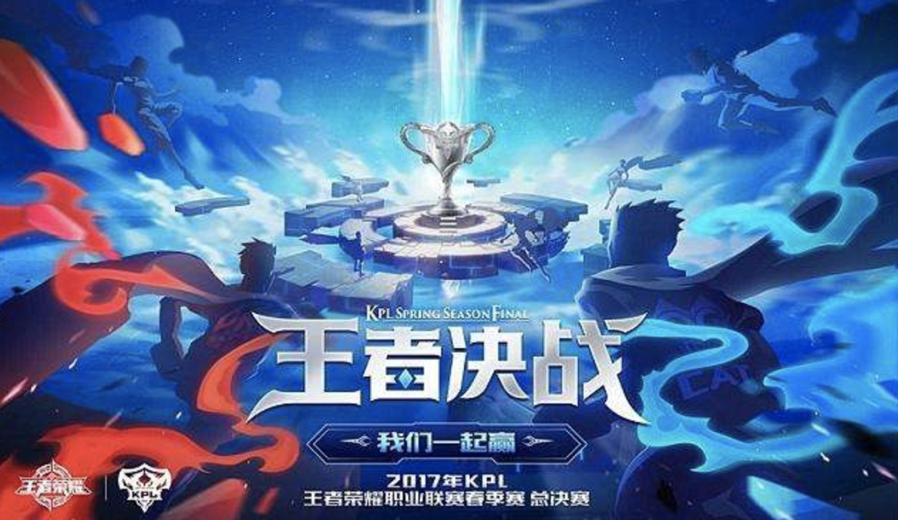
强化学习
在游戏AI 领域的应用
理论上，对于有明确目标的算法模型都可以用强化学习来尝试，如游戏AI。不过实际上，强化学习在游戏AI中的应用更多时候是为了验证和调试算法模型的准确性。通过传统的简单游戏已经验证了部分强化学习算法，而对于英雄联盟、王者荣耀这种复杂的即时策略类游戏，其算法设计会相对复杂很多
Notes:
虽然强化学习在传统的机器学习分类中没有被提及，但事实上它已经能够帮助解决深度学习中很多智能控制和分析预测等领域的实际问题
比如通过用户反馈来优化人机之间的多轮对话策略
接下来结合王者荣耀游戏AI来继续分享一些强化学习算法设计上的思路。

Slide 3
01
算法的思路
强化学习
02
需要考虑的地方

Slide 4
1
强化学习算法思路

Slide 5
如何定义“类人”
就目前来说，在王者荣耀这类“复杂”的游戏中训练出高水平“类人” AI的难度确实大，不过在此讨论的是有什么设计算法的思路
动态
有记忆的
类似王者荣耀的游戏 dota, 推测其内置人机对战的AI并非reinforcement learning （“推测”不代表一定），而是可能由大量逻辑堆积的，执行逻辑是固定的而不是动态的。玩家和开发者也可用通过dota bot script (lua) 进行自定义AI 。
AI的行为
可调整
Notes:
AI的行为是动态、有记忆的，是能基于新的环境信息做调整的。
dota bot script 机器人脚本

Slide 6
如何定义“类人”
计算机具有极快的速度控制能力，但是这并不一定表现出智能，因此agents必须在“Actions Per Minute”方面，在人的灵活性的限制下与游戏进行交互。
policy
AI实现胜利
Notes:
AI实现 ultimate goal (获胜) 的手段是 policy 政策，而非通过利用电脑超越人的“手速”优势来获胜
“Actions Per Minute”每分钟的按键率

Slide 7
2
需要考虑的地方

Slide 8
王者荣耀这类游戏“复杂”在哪里
agent state.
对于王者荣耀这类游戏，一方只能基于友方单位视野看到地图，所以 environment 是部分可观察的，这就需要增加一批探索阴影地图的action。对于 state 的抽象描述，基本就是参考2-D matrix来描述地图了（方便作为DQN CNN的输入）
AI(agent)
Environment
Notes:
在只考虑对一个AI(agent)做强化学习调教的情况下（实际情况是multi-agent system, 需要协作和群体智慧），需要定义好：Environment, agent state
传统适合RL的简单游戏例如“Cart Pole”，甚至“ Flappy Bird”，他们的时空抽象化都是简单的，且对于goal（目标），其environment 是 fully observable（完全可观察的）。
2-D matrix二维矩阵
深度Q学习（Deep Q-learning，DQN）是基于增强学习中的Q学习（Q-learning）
DQN=CNN +Q-learning
CNN循环神经网络

Slide 9
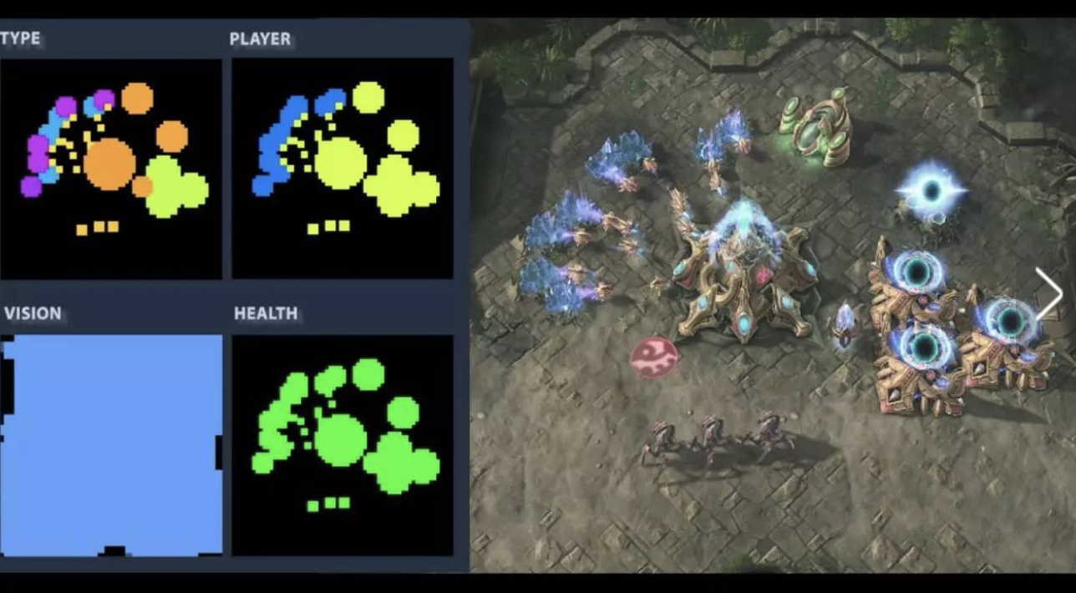
王者荣耀这类游戏“复杂”在哪里
王者荣耀这类游戏的复杂在于，不能用单一空间坐标来描述state，state的所有潜在“feature”至少包括：各单位的位置和攻击，地图可视范围（白天和晚上也不一样），各单位目前携带物品及使用范围，各单位目前所学技能及施法范围，各单位血量蓝量等所有会影响action decision的，需要把这些 “feature”分成不用的layer, 每个layer类似DeepMind对星际争霸采用的“low resolution RGB image data for map & minimap”，如左图
Notes:
Feature特征
DeepMind团队。低分辨率的RGB图像数据的地图和小地图

Slide 10
Action
使用物品
B
A
普通攻击
C
8个移动方向
D
买卖物品
Notes:
不同于传统适合RL的简单游戏，如 “Flappy Bird” Flappy Bird的action只有左右或上下的移动。
而类似王者荣耀这类游戏，其复杂之处在于action 多，例如基础的action：移动类的有8个移动方向，还有普通攻击类、使用技能类、买卖物品、使用物品等。
看起来基础的 action 的个数也不是很多，怎么说action多呢？

Slide 11
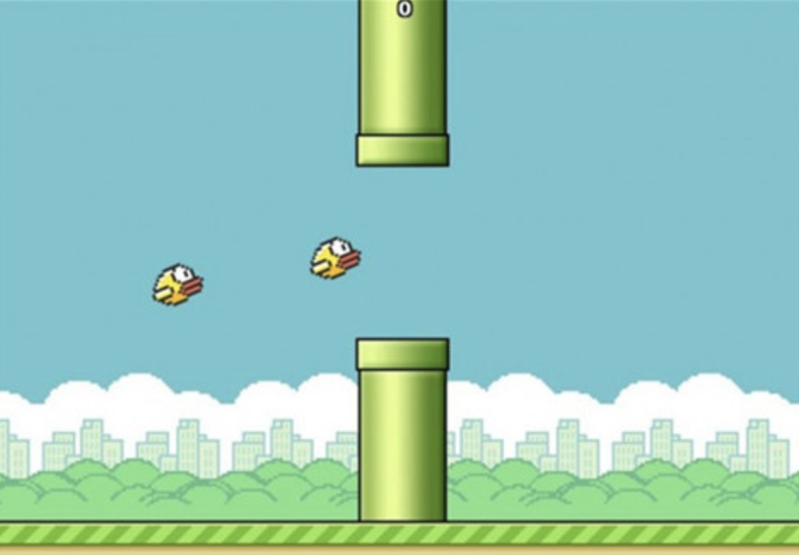
Action
简单来说，比如Flappy Bird的基础的action 只有2个：{上，下}移动，但Multi-Step Plan Environment 中考虑的 the action set is the set of all possible n-length action sequence，也就是把基础的action序列作为真正考虑的 action set 中的一员，e.g. 当n=20时，基础的action为{上，下}移动2种，也会有2^20=1e6量级的action数目。
至于为什么要用一串基础action的序列来作为一个实际action，考虑到 n-length 无论n取1还是大于1，相对的完成goal所需的实际steps数和n是倒数关系，所以是否需要考虑 n-length action sequence ，是需要视实验和所处问题的实际情况考虑的
Notes:
Multi-Step Plan Environment 多步规划环境
动作集是一组可能的长度动作序列

Slide 12
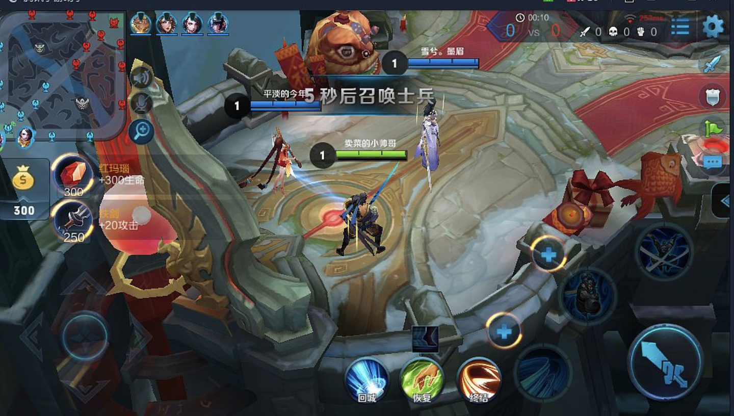
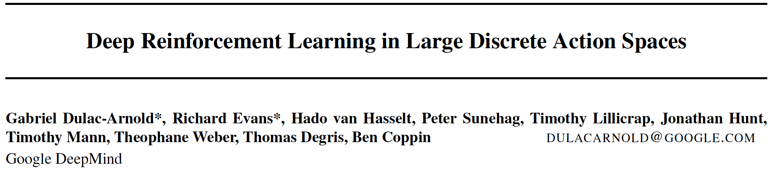
Action
例如王者荣耀游戏的真实玩家操作会是一系列基础action, 比如不会走向友方单位并攻击，不会一买完物品并卖掉，所以实际action用n-length action sequence的话，在遇到数目大的情况下，有一批针对性的解决办法：
用Wolpertinger 框架, 其中的 action embedding 可以既能“generalize over the set of actions”又能在性能上做到“sub-linear complexity relative to the size of the action set”，因此对于action 多的问题，还是有希望解决的。
Notes:
在这篇文章提出用Wolpertinger 框架：先将状态与连续的动作空间对应，得到一个属于连续空间的“原型”动作(proto-action)。再把它映射到原动作空间去。
其实就是寻找k个最接近的原始动作，框架还是actor-critic的框架，多了这个离散到连续，连续到离散的转换，也就能够处理大规模的离散问题了
action embedding行动嵌入
generalize over the set of actions推广行动集
sub-linear complexity relative to the size of the action set相对于动作集大小的次线性复杂度

Slide 13
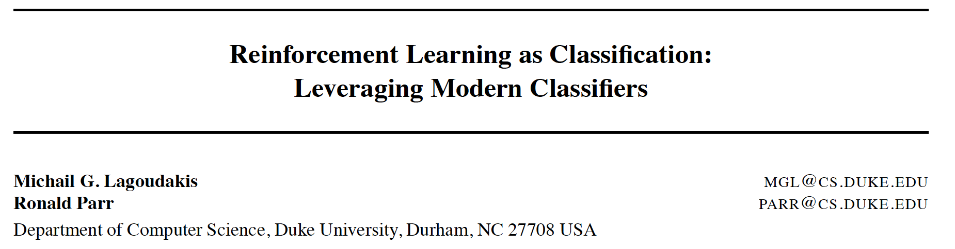
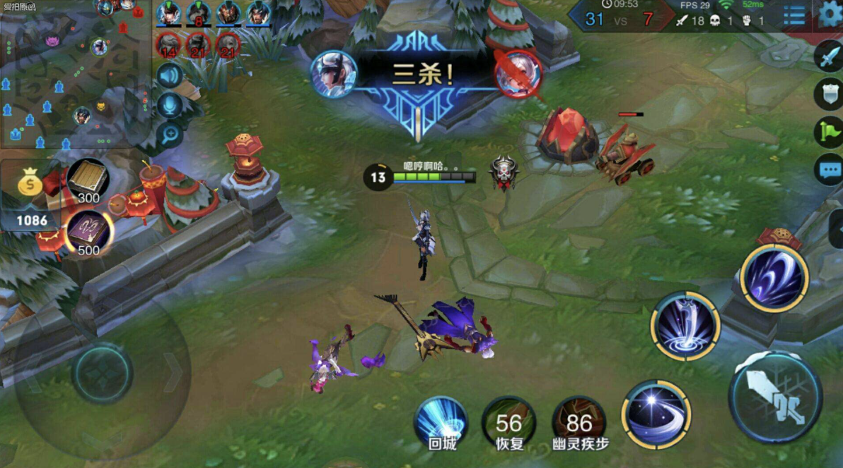
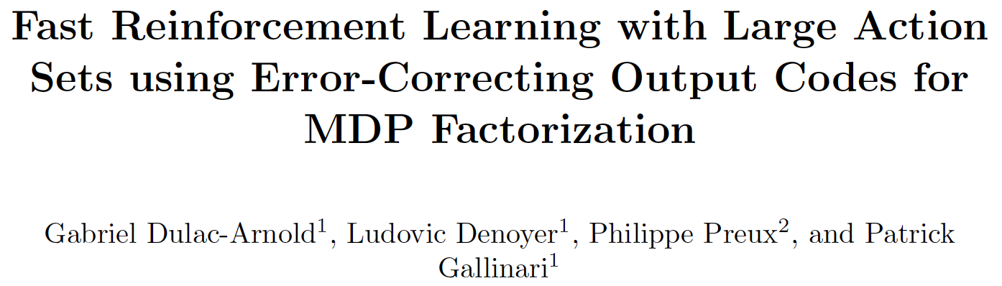
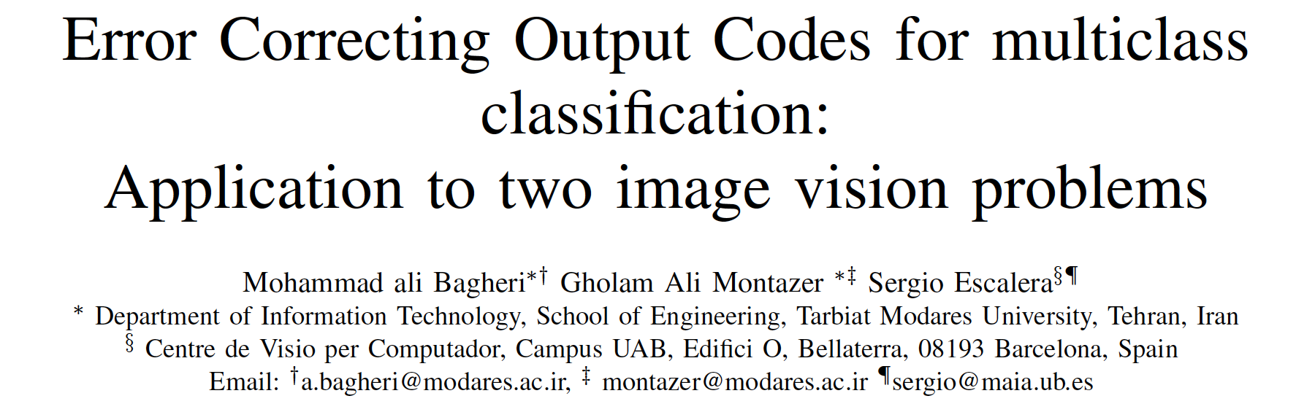
Action
另有一方面的工作是：基于用 multi-class classification的思想去解决action 多导致的scale问题、基于error-correcting output codes(ECOC是对class数大时结合binary classifier对multi-class classification的优化)、把learning complexity 从 O(A^2) 降低到了O(Alog(A))和O(log(A))
Notes:
另一方面的工作是multi-class classification 多类分类问题
用纠错输出码把学习复杂性从
error-correcting output codes纠错输出码
可以参考这三篇文章中的思路方法解决

Slide 14
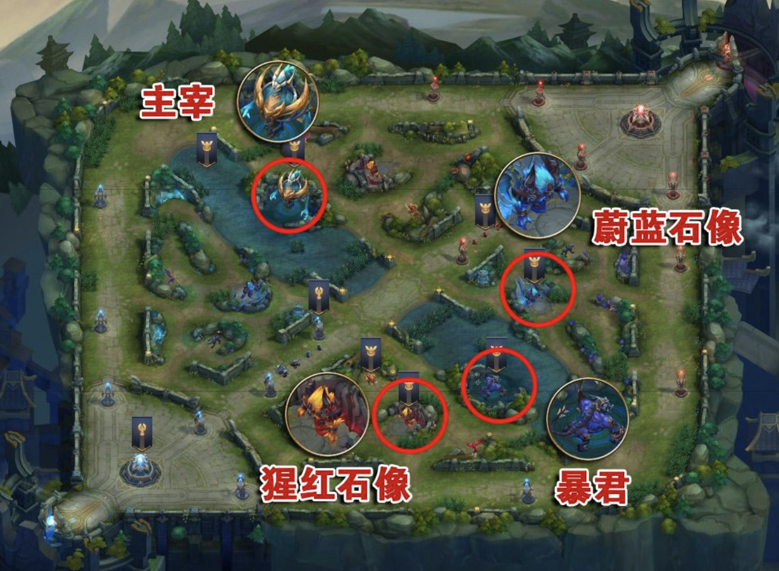
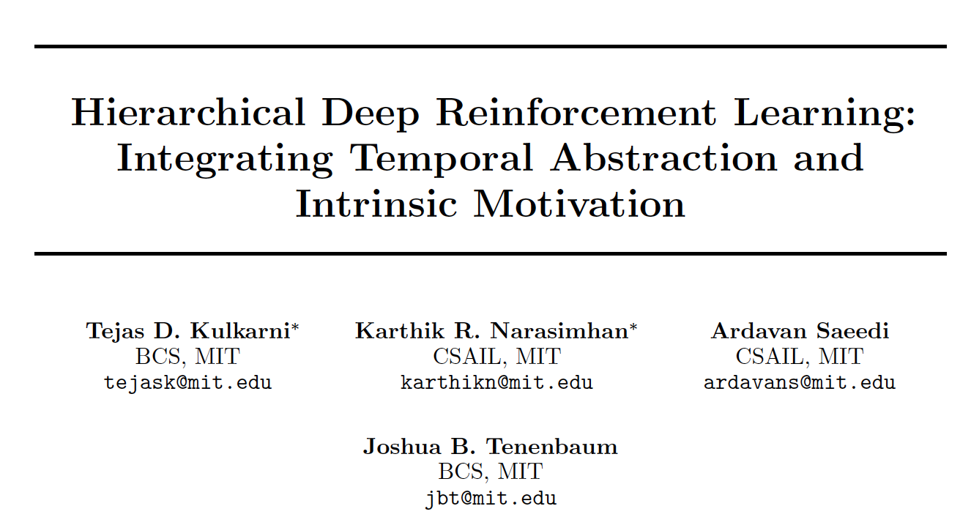
Goal
Ultimate goal 肯定是我方推倒敌方基地获胜，但如果将goal直接设定为这个的，reward将是延迟很多的。如此一来在sparse feedback情况下，agent不太能学好（尽管可以用epsilon-greedy的方法让agent多尝试不用的action）
于是这里提出了一种 hierarchical-DQN (h-DQN) framework，在时间尺度上切分出 intrinsically generated goals，让agent在intrinsically motivated 的情况下探索新的行为去解决这些intrinsically generated goals，最终 learn an optimal policy to chain them together.
Notes:
sparse feedback（稀疏的反馈） epsilon-greedy贪婪算法 intrinsically motivated 内在动机 intrinsically generated goals本质上产生的目标
learn an optimal policy to chain them together.学习一个最佳策略把它们连接在一起。
在王者荣耀里也可以参考类似做法，比如为了实现ultimate goal（终极目标）推倒对方基地获胜，
里面能举出一些 in trinsically generated goals by time scale，按时间尺度产生的内在目标
例如：5分钟左右集合团战团灭对方，10分钟左右要推倒对方几座防御塔等。

Slide 15
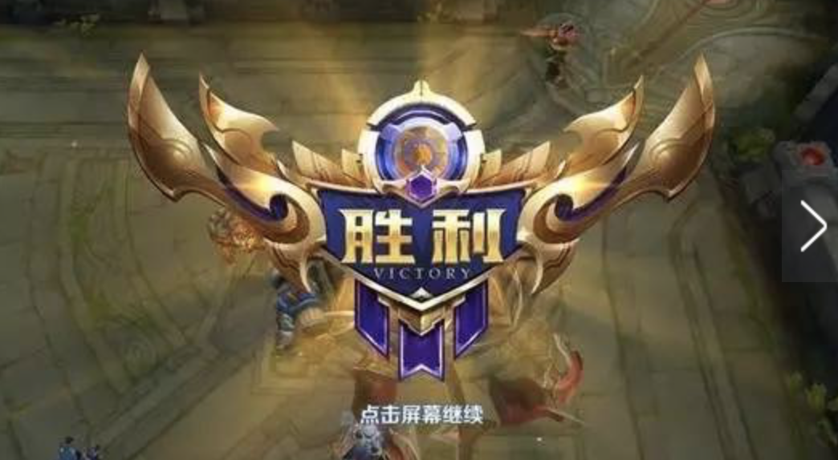
Goal
虽然就目前来说在王者荣耀中实现“类人“AI会比较难，并且更多真实世界里的任务是难于游戏AI的，但人也要像 RL 里的 agent一样不断exploration& exploitation，才能实现最终的 goal.
另外对于王者荣耀、星际争霸这类游戏，除了RL以外，其本质上也是multi-agent system 问题。
Notes:
有兴趣的同学可以自己课后了解下 多智能体系统（Multi-agent system）
据腾讯透露，在这一季度的排位赛里，运气好的话你也许就能遇见腾讯旗下人工智能产品“绝艺”
不过与腾讯围棋AI绝艺直接参与竞技不同，王者荣耀AI主要针对的应用场景是队友掉线的问题，通过王者荣耀AI，只要发现有人在对战中掉线，AI就会无缝对接，让AI替人去打。

Slide 16
THANK YOU!
汇报人 ：张雷雷

